Slide 1
第 3 章
Linux系统C语言开发工具

Slide 2
本章重点
1. Linux环境中对C语言程序的编辑、编译及执行
2. gcc的编译过程
3. 编译参数的使用
4. 静态函数库与共享库
5. make工程文件
6. gdb调试工具的使用

Slide 3
3.1 第一个Linux c程序
Linux环境下的c程序设计工具
  文本编辑器—vi ，nano等
  编译器—gcc
  工程管理—make
  调试—gdb

Slide 4
3.1 第一个Linux c程序
例3.1 一个简单C语言程序，在屏幕打印5行“HELLO, LINUX WORLD”
C语言源文件：建立一个文本文件，输入以下内容，命名为hello.c
Linux中C语言文件要以空行结尾，否则会有警告
//hello.c
#include <stdio.h>
int main()
{
int i, j;
for (i=0,j=5; i < j; i++)
printf("%d HELLO, LINUX WORLD\n",i);
return 0;
}

Slide 5
3.1 第一个Linux c程序
编译程序
  gcc hello.c –o hello
  语法：gcc 源文件名 –o 可执行文件名
  不指定输出文件名时，默认为a.out
  没有出现错误信息，说明程序编译成功
运行程序
  ./hello

Slide 6
3.2 gcc编译器
gcc（GNU Cmpiler Collection）
  GNU项目中符合ANSI C标准的编译系统
  能够编译用C、C++
  支持各种主流的CPU，可以构建交叉编译环境
  编译的代码有较高的执行效率
  完全开源免费

Slide 7
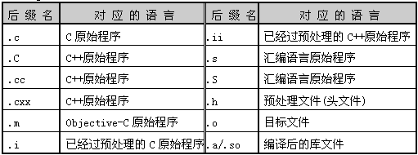
3.2 gcc编译器
gcc支持编译的源文件

Slide 8
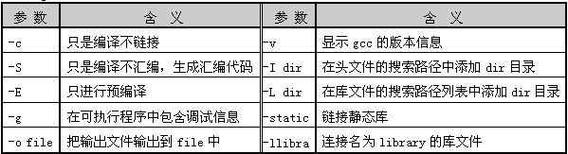
3.2.1 使用gcc
gcc指令格式：
  gcc [参数] 要编译的文件 [参数] [目标文件]
目标文件省略时，默认生成a.out
常用的参数
1、与生成文件相关
  -o：生成命名的文件
  -c：仅编译生成目标文件（.o），不链接
  -S：把文件编译成为汇编代码
  -E：只激活预处理，生成.i文件

Slide 9
3.2.1 使用gcc
常用的参数
2、与搜索路径相关
  -llib（小写的L）：指定编译时使用的库，lib库名
  -L dir：指定编译时，搜索库的路径
  -I dir（大写的i）：指定额外的头文件搜索路径
3、编译杂项
  -O0 、-O1 、-O2 、-O3：
    编译器的优化选项的 4 个级别，-O0 表示没有优化, -O1 为默认值，-O3 优化级别最高。
  -w：不生成任何警告信息
  -Wall：生成所有警告信息
  -ansi：依据ANSI标准
  -g:生成调试信息，gdb可以使用
  -static：链接静态库

Slide 10
例3.2 （1）下面给出的gcc命令，不带任何选项，编译后生成a.out可执行文件。./a.out的含义是运行该程序，即在当前目录下查找a.out文件。
[root@localhost root]# gcc hello.c
[root@localhost root]# ./a.out
（2）下面给出的gcc命令，带-o选项，编译后生成可执行文件名为hello
[root@localhost root]# gcc -o hello hello.c
（3） 可以用-c选项编译成目标文件。下面命令中，前三个gcc编译后生成目标文件fd.o、fs.o、fm.o。最后一个gcc命令，连接已编译好的目标文件，生成可执行程序文件名为fall。
[root@localhost root]# gcc -c fd.c
[root@localhost root]# gcc -c fs.c
[root@localhost root]# gcc -c fm.c
[root@localhost root]# gcc fd.o fs.o fm.o -o fall

Slide 11
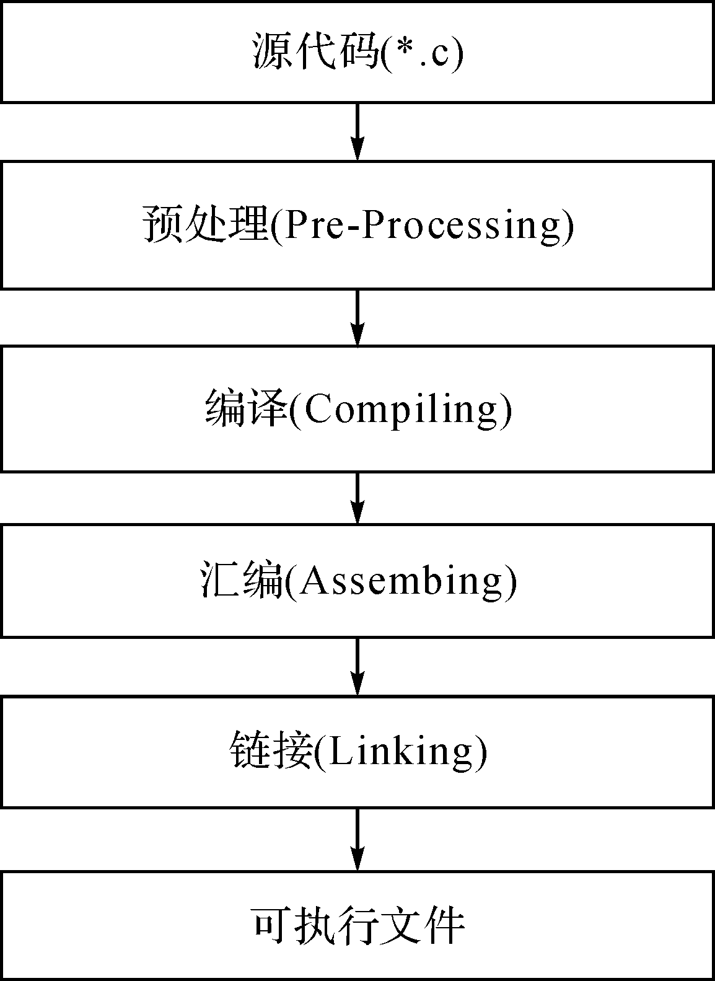
例3.3 设计一个程序，程序运行时要求输入两个整数，将它们求和后把结果输出。使用gcc的参数-E、-S、-c、-o，控制gcc的编译过程，了解gcc的编译过程，进一步认识gcc的灵活性。

Slide 12
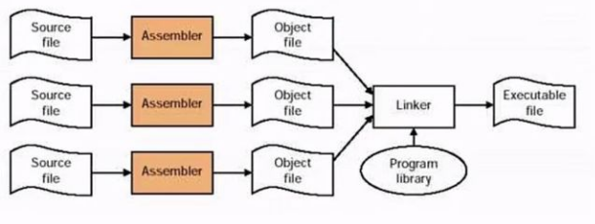
程序编译的过程
预处理，编译，汇编，链接

Slide 13
程序操作步骤如下：
1）先用vim编辑源程序，生成源程序文件“3-3.c”
2）然后用gcc的“-E”参数预处理，生成经过预处理的源程序文件“3-3.i”
3）接着用gcc的“-S”参数编译，生成汇编语言程序文件“3-3.s”
4）然后用gcc的“-c”参数汇编，生成二进制文件“3-3.o”
5）最后使用gcc的“-o”参数处理，把“3-3.o”和一些用到链接库文件链接成可执行文件“3-3”

Slide 14
//3-3.c
#include <stdio.h>
#include "3-3.h"
int main ()
{
int a,b,sum;
a=FIRSTNUM;
b=SECONDNUM;
printf("first num is %d:\n",a);
printf("second num is %d:\n",b);
sum=a+b;
printf("the sum is :%d\n",sum);
return 0;
}
//3-3.h
#define FIRSTNUM 10
#define SECONDNUM 20

Slide 15
3.2.2 gcc编译流程
步骤 2:预处理阶段
  编译器将上述代码中的stdio.h，3-3.h包含进来，
  用gcc的参数“-Ｅ”控制，让gcc在预处理结束后停止编译过程
  [root@localhost root]#gcc -E 3-3.c –o 3-3.i

Slide 16
3.2.2 gcc编译流程
步骤 3:编译阶段
  在编译阶段，gcc首先要检查代码的规范性、是否有语法错误等
  gcc把代码翻译成汇编语言
  用gcc的参数“-S”控制，让gcc只进行编译，不进行汇编，生成汇编代码
  [root@localhost root]#gcc -S 3-3.i –o 3-3.s
  [root@localhost root]#gcc -S 3-3.c –o 3-3.s(相同)

Slide 17
3.2.2 gcc编译流程
步骤 4:汇编阶段
  将生成的“.s”文件转成“.o”目标文件
  用gcc的参数“-c”控制
  gcc在汇编结束后停止链接过程
  [root@localhost root]#gcc –c 3-3.s –o 3-3.o
  elf格式文件
    readelf –a 3-3.o

Slide 18
3.2.2 gcc编译流程
步骤 5:链接阶段—拼接机器码，实现可执行文件
  3-3.c这个源程序，里面没有printf这个函数的实现
  stdio.h文件有printf函数的声明
  Linux系统把printf函数的实现，放在了libc.so.6的库文件中
  没有参数指定时，gcc到系统默认的路径“/usr/lib”下查找，链接libc.so.6库函数
  完成链接后，gcc就可以生成可执行程序文件
  elf格式

Slide 19
3.2.3 gcc编译器的主要参数
C语言的头文件用#include进行包含
文件名包围符号
  用<>表示在默认路径“/usr/include”中搜索
  用“”表示在本目录中搜索
头文件在其它目录中的，需要在编译时使用“-I dir”参数

Slide 20
3.2.3 gcc编译器的主要参数
例3-4：把输入的字符串原样输出，程序中的头文件自己定义，源程序文件为“3-4.c”，自定义的头文件为“my.h”，放在目录“/root”下。
设计编辑源程序代码3-4.c
//3-4.c
#include "my.h"
int main()
{
char ch;
while((ch=getchar())!=EOF)
putchar(ch);
return 1;
}
// /root/my.h
#include <stdio.h>

Slide 21
3.2.3 gcc编译器的主要参数
编译时出错：找不到头文件
  gcc 3-4.c –o 3-4
编译时需要指定头文件目录
  gcc 3-4.c –o 3-4 –I /root

Slide 22
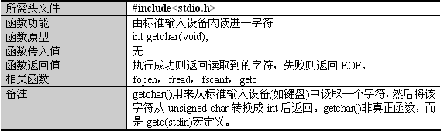
3.2.3 gcc编译器的主要参数
getchar函数说明

Slide 23
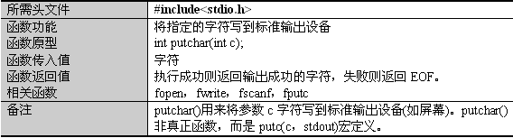
3.2.3 gcc编译器的主要参数
putchar函数说明

Slide 24
3.2.3 gcc编译器的主要参数
链接时使用非默认库的方法
  用“-L dir”参数指定库查找路径
  用“-llibrary”参数指定库名
    库命省略前面的lib与扩展名
例3-5：有程序3-5.c用到目录“/root/lib”下的一个动态库libsunq.so,写出gcc的编译命令。
  gcc 3-5.c –o 3-5.c –L /root/lib –lsunq

Slide 25
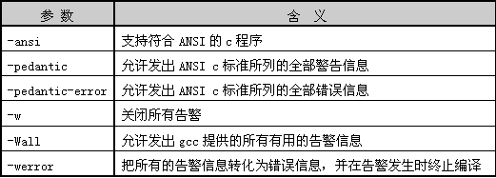
3.2.3 gcc编译器的主要参数
gcc的警告和出错参数
  -Wall最常用

Slide 26
3.2.3 gcc编译器的主要参数
例3-6：设计一个程序，里面包含一些非标准语法。
//3-6.c
#include <stdio.h>
int main()
{
long long tmp=1;
printf("This is a test program!\n");
return 0;
}

Slide 27
3.2.3 gcc编译器的主要参数
允许发出不符合ANSI c标准的警告
  gcc 3-6.c –o 3-6 –ansi
允许发出ANSI c标准所列的全部警告信息
  gcc 3-6.c –o 3-6 –pedantic
允许发出gcc提供的所有有用的告警信息
  gcc 3-6.c –o 3-6 –Wall

Slide 28
3.2.3 gcc编译器的主要参数
代码优化
  指编译器通过分析源代码，对源代码进行调整，实现相同功能，运行最优
  目的是改善程序的执行性能：加快运行速度，缩小程序代码大小
  gcc通过编译参数“-On”来控制优化代码
    编译器的优化选项的 4 个级别，-O0 表示没有优化, -O1 为默认值，-O3 优化级别最高
    数字越大优化的等级越高
  Linux软件工程师都喜欢使用-O2参数
    在优化长度、编译时间和代码大小之间取得了一个比较理想的平衡点

Slide 29
3.2.3 gcc编译器的主要参数
例3-7：设计一个程序，要求循环8亿次左右，每次都有一些可以优化的加减乘除运算。比较gcc的编译参数“-On”优化程序前后的运行速度。
//3-7.c
#include <stdio.h>
int main(void)
{
double counter;
double result;
double temp;
for (counter = 0; counter < 4000.0 * 4000.0 * 4000.0 / 20.0 + 2030;counter
+= (5 - 3 +2 + 1 ) / 4)
{
temp=counter/1239;
result=counter;
}
printf("result is：%lf\n", result);
}

Slide 30
3.2.3 gcc编译器的主要参数
不加任何优化参数进行编译
  gcc 3-7.c –o 3-7-1
加“-O3”优化参数进行编译
  gcc 3-7.c –o 3-7-3 –O3
用Linux系统提供的time命令，可以大致统计出该程序在运行时所需要的时间
  time ./3-8-x

Slide 31
3.2.3 gcc编译器的主要参数
避免优化代码的场合
  程序开发的时候
    增加了编译的时间
    增加了调试程序的难度
  资源受限的时候
    合理选择优化等级
    一些优化参数会增加可执行代码的体积
  跟踪调试的时候
  嵌入式系统在优化不是必须时
代码优化后，程序需要重新测试

Slide 32
3.2.4 函数库
函数库
  预先编译好的成熟的，可复用的函数的集合
  每个程序都要依赖很多基础的底层库
  使用库函数大大提高程序的开发效率
  本质是可执行代码的二进制形式，可以被操作系统载入内存执行
  可以保护源代码
函数库的命名
  lib*.so—共享库
  lib*.a—静态库
  -l标志来指示编译器要搜索的库文件
  同名时，优先使用共享库
函数库的使用
  程序链接步骤才会使用
  编译时使用-l指定函数库名，-L指定路径
  例：gcc -o x11pro1 x11hello.c -L/usr/openwin/lib -lX11

Slide 33
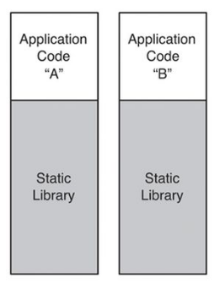
静态库与共享库
静态库
  链接阶段，汇编生成的“目标文件.o”与库一起链接打包到可执行文件中
  程序在运行时与函数库就没有任何联系
优点
  发布时只需使用一个可执行文件，和库文件无关
  运行速度比动态库略快
缺点
  比较浪费空间和资源，相同的库函数，一个程序需要在内存有一个备份
  程序升级时，需要重新发布可执行文件

Slide 34
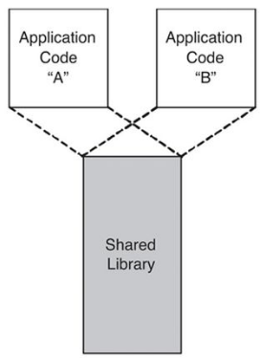
动态库与静态库
共享库（动态库）
  库内的函数不与可执行文件链接在一起，只是引入相应的调用符号
  程序运行时，动态加载函数库，并使用内部的函数
优点
  节省资源：多个程序用了同一个库，内存中只需1份
  程序升级方便：可以升级库函数来升级程序
缺点
  程序运行依赖与库，发布程序时可能会有兼容性问题

Slide 35
构建静态库
例3.8 创建一个小型静态函数库
  （1）建立两个文件pro1.c和pro2.c，它们各自包含一个函数，分别是void pro1(int)，void pro2(char *)
//pro1.c
#include <sdtio.h>
int pro1(int arg)
{
printf("hello pro1：%d\n",arg) ;
return 0;
}
//pro2.c
#include <sdtio.h>
int pro2(char *arg)
{
printf(“hello pro2：%s\n",arg) ;
return 0;
}

Slide 36
构建静态库
例3.8 创建一个小型函数库
  （2）应用gcc及参数-c分别产生目标文件pro1.o，pro2.o
  gcc -c pro1.c pro2.c
  （3）建立一个名lib.h的库文件，此库文件包含pro1和pro2两个函数原型
  （4）应用归档命令ar建立动态链接库libfoo.a
  ar crv libfoo.a pro1.o pro2.o；
//lib.h
int pro1(int);
int pro2(char *);

Slide 37
构建静态库
例3.8 创建一个小型函数库
  （5）最后设计程序3-8.c，其中包含库函数lib.h；
  （6）应用gcc对程序3-8.c进行编译
  gcc -o 3-8 3-8.c -L. -lfoo
#include "lib.h"
int main()
{
pro1(100);
pro2("Linux world");
exit(0);
}

Slide 38
构建共享库
共享库的名称
  名称的结构：lib*.so.*
共享库3个名字间的关系
  real name文件
    库文件真实的名字，是编译生成的库名
    lib + 链接库名字 + .so + .版本号.次版本号.发行号
    例：libXi.so.6.0.0
  soname文件—是real name文件的软链接文件
    标识库文件兼容性的名字，会写入到库文件中
    程序通过soname判断共享库是否可以在运行时使用
    共享库存升级，只要内部的soname不变，程序已然可以使用
    lib + 链接库名字 + .so + .版本号
    例：libXi.so.6
    可以通过readelf –d realname查看
  linker name文件—是real name文件的软链接文件
    链接命令中使用的库名
    lib + 链接库名字 + .so
    例：libXi.so

Slide 39
构建共享库
编译过程与文件名
  编译时使用linker name文件可以找到real name文件
  从real name文件获得内部记录的soname，记录到可执行文件中
  可执行文件运行时，通过soname寻找共享库
  升级共享库时，其中的soname不变，升级库与原库兼容，否则不兼容

Slide 40
构建共享库
创建一个共享库
  （1）建立两个文件pro1.c和pro2.c，它们各自包含一个函数，分别是void pro1(int)，void pro2(char *)
//pro1.c
#include <sdtio.h>
int pro1(int arg)
{
printf("hello sharelib：%d\n",arg) ;
return 0;
}
//pro2.c
#include <sdtio.h>
int pro2(char *arg)
{
printf(“hello pro2：%s\n",arg) ;
return 0;
}

Slide 41
构建共享库
创建一个共享库
  （2）应用gcc及参数-c，-fPIC产生代码位置无关目标文件pro1.o，pro2.o
  gcc -c –fPIC pro1.c pro2.c
  （3）建立一个名lib.h的库文件，此库文件包含pro1和pro2两个函数原型
  （4）用gcc生成libfoo.so.1.0.0
  gcc -shared -Wl,-soname,libfoo.so.1 -o libfoo.so.1.0.0 pro1.o，pro2.o
//lib.h
int pro1(int);
int pro2(char *);

Slide 42
构建共享库
例3.8 创建一个小型函数库
  （5）复制libfoo.so.1.0.0到/usr/lib，建立libfoo.so软链接,运行ldconfig，重建/etc/ld.so.cache文件
  cp libfoo.so.1.0.0 /usr/lib/
  ln –s /usr/lib/libfoo.so.1.0.0 /usr/lib/libsoo.so
  ldconfig #生成soname链接文件，完成安装共享库
  （6）设计程序3-8.c，其中包含库函数lib.h；
  （7）应用gcc对程序3-8.c进行编译
  gcc -o 3-8 3-8.c -lfoo
#include "lib.h"
int main()
{
pro1(100);
pro2("Linux world");
exit(0);
}

Slide 43
共享库的路径
共享库的存放
  /lib：存放着系统最关键和基础的共享库，比如动态链接器、C语言运行库、数学库等
  /usr/lib：存放非系统运行所需的关键共享库，一些开发时用到的共享库
  /usr/local/lib：存放与操作系统本身并不十分相关的库，主要是一些第三方库，比如存放着python解释器
函数的查找
  nm –o /库目录/*.so | grep 函数名
  例如查找sin函数
    nm –o /lib/*.so | grep sin

Slide 44
3.3 make工程管理器
make工具
  是一个“自动编译管理器”
  根据文件时间戳自动发现更新过的文件而减少编译的工作量
    改动过的新文件--编译
    没有改动过的文件--不需要编译
  通过读入makefile文件的内容来执行编译工作
  用户编写一次编译脚本，可以自动的重复编译工作
  它大大的提高了编译工作的效率
    处理大量程序文件构成的工程

Slide 45
3.3 make工程管理器
make工具
  编译的规则记录在配置文件中
  make的命令格式
  make [选项] [配置文件名] [目标]
  -d：显示调试信息
  -f文件：使用指定的文件作为配置文件
  -n：不执行命令，只输出命令
  -s：执行时不显示任何信息

Slide 46
3.3 make工程管理器
make工具配置文件
  默认配置文件优先级：
    GNUmakefile>makefile>Makefile
  通常使用Makefile（ GNUmakefile 仅linux支持）
makefile文件的内容
  需要由make工具创建的目标体（target）：通常是目标文件或可执行文件
  要创建的目标所依赖的文件
  创建每个目标体时需要运行的命令

Slide 47
3.3 make工程管理器
make文件的结构—由一系列的规则构成
make文件的格式
  目标文件列表：依赖文件列表
  <TAB>命令列表
  目标文件列表
    需要创建的文件，如可执行文件与目标文件，用空格隔开
    or
    执行的操作，clean,install等
  依赖文件列表
    实现目标需要操作的文件，如源文件，目标文件等，也可以为空
  命令列表
    实现目标需要执行的操作
make的执行
  当依赖文件列表文件比目标文件列表文件新时，执行命令列表中的命令
  make执行时工作目录为当前目录
  make没有指定目标时为makefile中的第1个目标

Slide 48
3.3.1 编写makefile文件
例3-10：计算学生的总成绩和平均成绩，并用make工程管理器编译。
  输入学生数和成绩，接着调用自定义函数fun_sum和fun_avg分别计算总成绩和平均成绩
  程序有主函数main和自定义函数fun_sum和fun_avg，再把函数声明都分割成独立的头文件，可将此程序分割成四个文件。
步骤 1:输入源代码

Slide 49
源代码
4个文件 | 4个文件的逻辑关系
3-10-main.c: 调用2个函数fun_sum、fun_avg 3-10-fun_sum.c： 定义函数fun_sum 3-10-fun_avg.c： 定义函数fun_avg Chengji.h: 包含fun_avg和fun_sum函数声明 | 文件3-10-main.c内容：#include <stdio.h> #include "chengji.h" int main () { ... sum=fun_sum(array,n); ... average=fun_avg(array,n); ... }

Slide 50
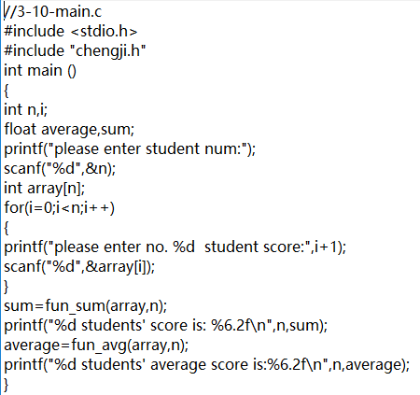

3-10源代码

Slide 51
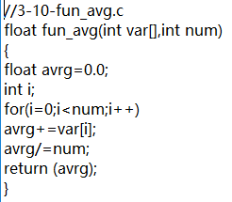
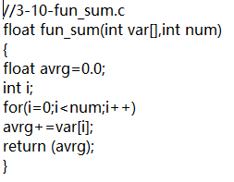
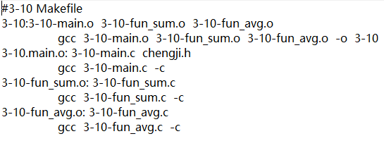
3-10源代码

Slide 52
3.3.1 编写makefile文件
在默认方式下，只输入make命令，做如下工作：
make会在当前目录下找makefile文件
如果找到，它会找文件中的第一个目标文件(target)
  找到3-10这个文件，并把这个文件作为最终的目标文件
  如果3-10文件不存在，或是3-10所依赖的后面的 .o 文件的修改时间要比3-10这个文件新，会执行后面所定义的命令生成依赖文件
如果依赖的.o文件不存在，make会在当前文件中找目标为.o文件的依赖性，根据规则生成.o文件
一层层递归，最终生成目标文件

Slide 53
3.3.1 编写makefile文件
makefile文件注意事项
  make –f 配置文件
  make target，默认是第1个目标
  命令列表起始有TAB
  #表示注释，\实现多行规则
  目标可以没有依赖文件，仅仅是命令操作
test: prog.o code.o
gcc -o test prog.o code.o
prog.o: prog.c prog.h code.h
gcc -c prog.c -o prog.o
code.o: code.c code.h
gcc -c code.c -o code.o
clean:
rm -f *.o

Slide 54
3.3.3 make和makefile
makefile文件中主要内容
显式规则
  显式规则说明了如何生成一个或多个目标文件
  由makefile文件的创作者指出，包括要生成的文件、文件的依赖文件、生成的命令
隐式规则
  make有自动推导的功能，内部集成了部分文件转换的规则
变量定义
  makefile文件中定义的变量，变量一般都是字符串
  makefile文件执行时，变量会展开到使用的位置上

Slide 55
3.3.3 make和makefile
文件指示
  makefile文件可以引用另一个makefile文件，就像c语言中的include一样
  根据某些情况指定makefile文件中的有效部分，就像c语言中的预编译#if一样
  多行的命令
注释
  用“#”字符，对makefile文件的内容进行说明的部分
  使用“#”字符，可以用反斜杠进行转义 “\#”

Slide 56
3.3.2 makefile变量的使用
makefile中的变量
  使用变量使makefile具有更好的灵活性
  变量大小写敏感，一般都用大写字母
  变量赋值：
    变量名:=值：简单赋值，值的内容不会后向递归展开
      foo := $(bar)
      bar = $(ugh)
      ugh = Huh
      最终foo的值为空
    变量名=值：递归赋值，值的内容会后向递归展开
      foo = $(bar)
      bar = $(ugh)
      ugh = Huh
      最终foo的值为Huh
  变量值使用：${变量名} or $(变量名)

Slide 57
3.3.2 makefile变量的使用
makefile中的变量
  变量一般在文件开头定义
  可以使用系统中的环境变量
    有同名的makefile变量将覆盖环境变量
  可以将内部变量用export导出为环境变量
    用于多makefile文件间的通信
  有预定义变量与自动变量
    预定义变量：常用的变量，系统已经预先定义，有的有默认值，可以直接使用，有的没有默认值
    自动变量：根据语法自动生成的变量

Slide 58
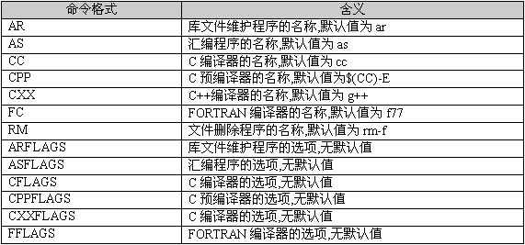
3.3.2 makefile变量的使用
预定义变量

Slide 59
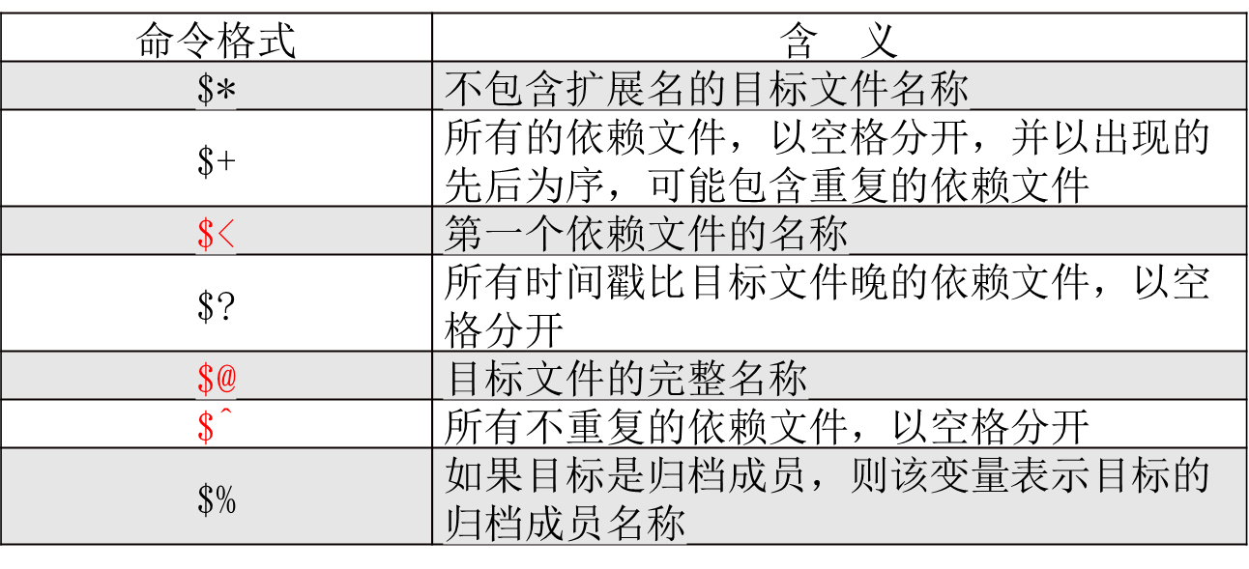
3.3.2 makefile变量的使用
自动变量

Slide 60
3.3.2 makefile变量的使用
用变量改写makefile
OBJS= prog.o code.o
CC=gcc
test: ${OBJS}
${CC} -o test ${OBJS}
prog.o: prog.c prog.h code.h
${CC} -c prog.c -o prog.o
code.o: code.c code.h
${CC} -c code.c -o code.o
clean:
rm -f *.o
test: prog.o code.o
gcc -o test prog.o code.o
prog.o: prog.c prog.h code.h
gcc -c prog.c -o prog.o
code.o: code.c code.h
gcc -c code.c -o code.o
clean:
rm -f *.o

Slide 61
3.3.3 makefile规则
后缀规则(Suffix Rule)
  定义了将一个后缀的文件转换为另一个后缀的文件的方法
  每个后缀规则以两个成对出现的后缀名定义
    .c.o:
    $(CC) $(CCFLAGS) $(CPPFLAGS) -c -o $@ $<
模式规则(pattern rules)
  利用模式规则定义复杂的依赖性规则
  模式规则类似于正则规则，但在目标名称的前面多了一个%
    %.o:%.c
    $(CC) $(CCFLAGS) $(CPPFLAGS) -c -o $@ $<

Slide 62
3.3.3 makefile规则
缺省规则
  所有规则执行前调用
    %::
    touch $@
    或
    .DEFAULT :
    touch $@
内置的隐含规则（部分）
  编译C程序的隐含规则—*.c->*.o
    $(CC) -c $(CPPFLAGS) $(CFLAGS)
  编译C++程序的隐含规则—*.cc->*.o
    $(CXX) -c $(CPPFLAGS) $(CFLAGS)

Slide 63
简化前面的makefile
OBJS= prog.o code.o
CC=gcc
test: ${OBJS}
${CC} -o $@ $^
prog.o: prog.c prog.h code.h
code.o: code.c code.h
clean:
rm -f *.o
test: prog.o code.o
gcc -o test prog.o code.o
prog.o: prog.c prog.h code.h
gcc -c prog.c -o prog.o
code.o: code.c code.h
gcc -c code.c -o code.o
clean:
rm -f *.o

Slide 64
例如：把下列makefile工程文件应用自动变量进行简化
main: main.o a.o b.o
gcc -o main.o a.o b.o
main.o:main.c a.h b.h
gcc -c main.c
a.o:a.c a.h
gcc -c a.c
b.o:b.c b.h
gcc -c b.c
简化为：
main: main.o a.o b.o
gcc -o $@ $^
main.o:main.c a.h b.h
gcc -c $<
a.o:a.c a.h
gcc -c $<
b.o:b.c b.h
gcc -c $<
缺省变量简化：
main: main.o a.o b.o
gcc -o $@ $^
.c.o:
gcc -c $<

Slide 65
3.3.4 make和makefile
GNU的make工作时的执行步骤如下
  读入所有的makefile文件
  读入被include包括的其他makefile文件
  初始化文件中的变量
  推导隐式规则，并分析所有规则
  为所有的目标文件创建依赖关系链
  根据依赖关系，决定哪些目标要重新生成
  执行生成命令。
1～5步为第一个阶段
6～7为第二个阶段。
make采用延迟策略，在使用变量时才展开变量

Slide 66
3.4 gdb调试工具
gdb概述
  Linux下由GNU开发的调试器
  没有图形化的友好界面，但是功能强大
  通过gcc编译生成可执行文件才能用gdb调试
gdb功能
  运行程序，设置程序运行的参数和环境
  控制程序在指定的条件下停止运行
  当程序停止时，可以检查程序的状态
  修改程序的错误，并重新运行程序
  动态监视程序中变量的值
  可以单步执行代码，观察程序的运行状态

Slide 67
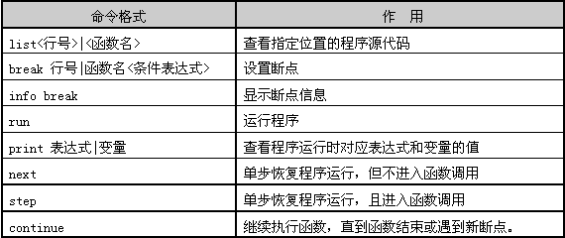
3.4 gdb调试器
常用的gdb命令

Slide 68
3.4 gdb调试器
gdb格式
  gdb [选项] [可执行程序] [core文件]
  常用的选项
    -c core文件：使用指定的core文件检查程序
    -h 列出命令行选项简要介绍
    -n 忽略~/.gdbinit文件中指定执行的命令
    -q 禁止显示介绍信息和版权信息
    -s 文件：使用指定文件中的符号表
  默认gdb启动时会调用.gdbinit中的命令
  用gdb调试需要使用-g选项编译程序
    gcc –g hello.c –o hello
    gdb –q hello

Slide 69
3.4 gdb调试器
2. 使用gdb调试程序
例3-11：设计一个程序，要求输入两个整数，判断并输出其中的最小数
//3-11.c
#include <stdio.h>
int min(int x, int y);
int min(int x, int y)
{
if (x<y)
return x;
else
return y;
}
int main()
{
int a1,a2,min_int;
printf("enter first num: ");
scanf("%d",&a1);
printf("enter second num: ");
scanf("%d",&a2);
min_int=min(a1,a2);
printf("min num is: %d\n",min_int);
}

Slide 70
3.4 gdb调试器
步骤 2: 用gcc编译程序
  在编译的时候要加上选项“-g”包含调试信息
  gcc 3-11.c –o 3-11 –g
  用gdb载入可执行文件
  gdb 3-11
  gdb的命令很多，可以在提示符“(gdb)”后输入help进行查找

Slide 71
3.4 gdb调试器
步骤 3: 用gdb调试程序
(1)查看源文件
  在gdb中输入“l”(list)就可以查看程序源代码，一次显示10行
  “list”+行号：查看指定位置的代码
    如“list 1”就是从第一行开始列出源代码
(2)设置断点
  在gdb中设置断点命令是“b”(break)，后面跟行号或者函数名

Slide 72
3.4 gdb调试器
(3)查看断点信息
  设置完断点后，可以用命令“info b”(info break)查看断点信息
(4)运行程序
  输入“r”(run)开始运行程序
  从程序中指定行开始运行，只需输入“r”+行号
(5)查看变量值
  输入“p”(print)+变量名
(6)改变变量值
  set 变量=设定值

Slide 73
3.4 gdb调试器
(7)单步运行
  “s”(step)：会进入函数
  “n”(next)：不会进入函数
(8)继续运行程序
  输入“c”(continue)命令恢复程序的正常运行，把剩余的程序执行完，并显示执行结果
  输入“r”可以重新从头运行程序
(9)退出gdb环境
  输入“q”(quit)命令

